Slide 1









TRƯỜNG TIỂU HỌC GIA THỤY
CHÀO MỪNG CÁC EM HỌC SINH
SÁCH CÁNH DIỀU
LỚP 3
Giáo viên thực hiện: Trịnh Thị Thanh Dung

Slide 2
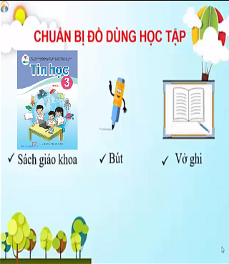


Slide 3


Bài Ôn thi học kì 1

Slide 4
Hạt gạo làng ta
Hạt gạo làng ta
Có vị phù sa
Của sông Kinh Thầy
Có hương sen thơm
Trong hồ nước đầy
Có lời mẹ hát
Ngọt bùi đắng cay…
Em hãy mở văn bản word và gõ bài thơ Hạt gạo làng ta, yêu cầu đặt tay lên bàn phím đúng trên hàng phím cơ sở và thực hiện gõ theo yêu cầu trong thời gian 10 phút.

Slide 5


Khi hoàn thành thực hành các em sẽ l
àm bài trắc nghiệm từ 1 đến 14 trong đề cương vào vở

Slide 6




THANK YOU!

